Slide 1
Характеристики на нивата
Еталонен модел на мрежите

Slide 2
Архитектура на мрежите
Основен принцип в съвременните мрежови архитектури е принципът за разслояване на функциите по управление на връзките, като всеки слой ползва услугите, предоставени от по-долните слоеве, без да знае как са реализирани тези услуги. Това е принципът на прозрачност.
Слоят n на една машина взаимодейства със слоят n (на същото ниво) на друга машина. Правилата, по които се осъществява това взаимодействие, се определят от протокола на n-то ниво.
Най-общо под протокол се разбира съгласувани правила между комуникиращите страни за това как да протича комуникацията.
На практика при комуникацията между съответните слоеве на двете машини не се предават данни. Всеки слой n предава данни и контролна информация (header+trailer) на непосредствено по-долния слой n-1, докато се достигне най-долния слой 1, където се осъществява реалната комуникация между машините през физическата среда. В приемника получените данни се разпространяват в обратна посока - от слой 1 нагоре, като всеки слой премахва контролната информация, която се отнася до него. Опаковане и разопаковане (encapsulation – decapsulation).

Slide 3
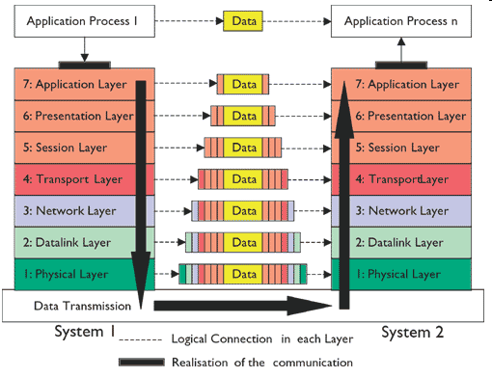
Архитектура на мрежите
Данните+Контр. Инф. на слой n се наричат протоколен блок от данни (PDU). За слой n-1 PDU(n) са си обикновени данни. Чисто потребителските данни – payload.

Slide 4
Архитектура на мрежите
Всеки слой n предоставя интерфейс на слой n+1 - функциите и услугите, които слоят n предоставя на слой n+1. Ясно да се знае какви функции изпълнява всеки слой.
Разслояването позволява да се промени изцяло реализацията на даден слой n, без да се променя реализацията на другите слоеве – достатъчно е да се запази множеството от услугите, които слой n осигурява на горния слой n+1. Гъвкавост (flexibility).
Една мрежова архитектура се определя от множеството на слоевете, услугите които те предоставят и протоколите, по които се осъществява взаимодействие между слоевете на едно и също ниво.

Slide 5
Архитектура на мрежите
Реализацията на слоевете, както и интерфейсът между отделните слоеве не е задължително да са едни и същи на машините в една мрежа – достатъчно е всеки слой n да може да комуникира със съответния слой n по определения протокол и да предоставя съответните услуги на по-горния слой. Мащабируемост (scalability).
Списъкът от протоколи, използвани от една система, по един протокол за всеки слой се нарича протоколен стек.

Slide 6
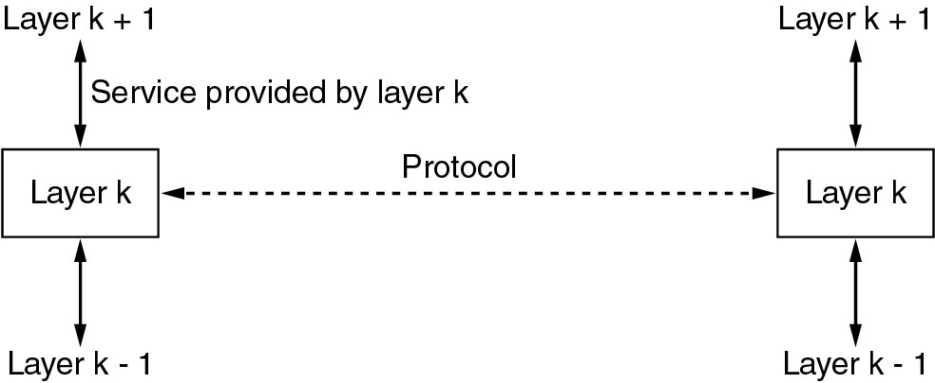
Протоколи и услуги
Протоколи и услуги на едно ниво: k.

Slide 7
Моделът OSI
Съвременните мрежови архитектури следват принципите на модела OSI (Open Systems Interconnection), създаден от Международната организация по стандартизация ISO (International Standards Organization) за връзка между отворени системи.
Отворена система е система, чиито ресурси могат да се използват от другите системи в мрежата.
OSI моделът е абстрактен модел на мрежова архитектура, който описва предназначението на слоевете, но не се обвързва с конкретен набор от протоколи. Поради това OSI моделът се нарича още еталонен модел и всъщност дава препоръки (Reference Model).
В еталонния модел има седем слоя – физически, канален, мрежов, транспортен, сесиен, представителен, приложен.

Slide 8
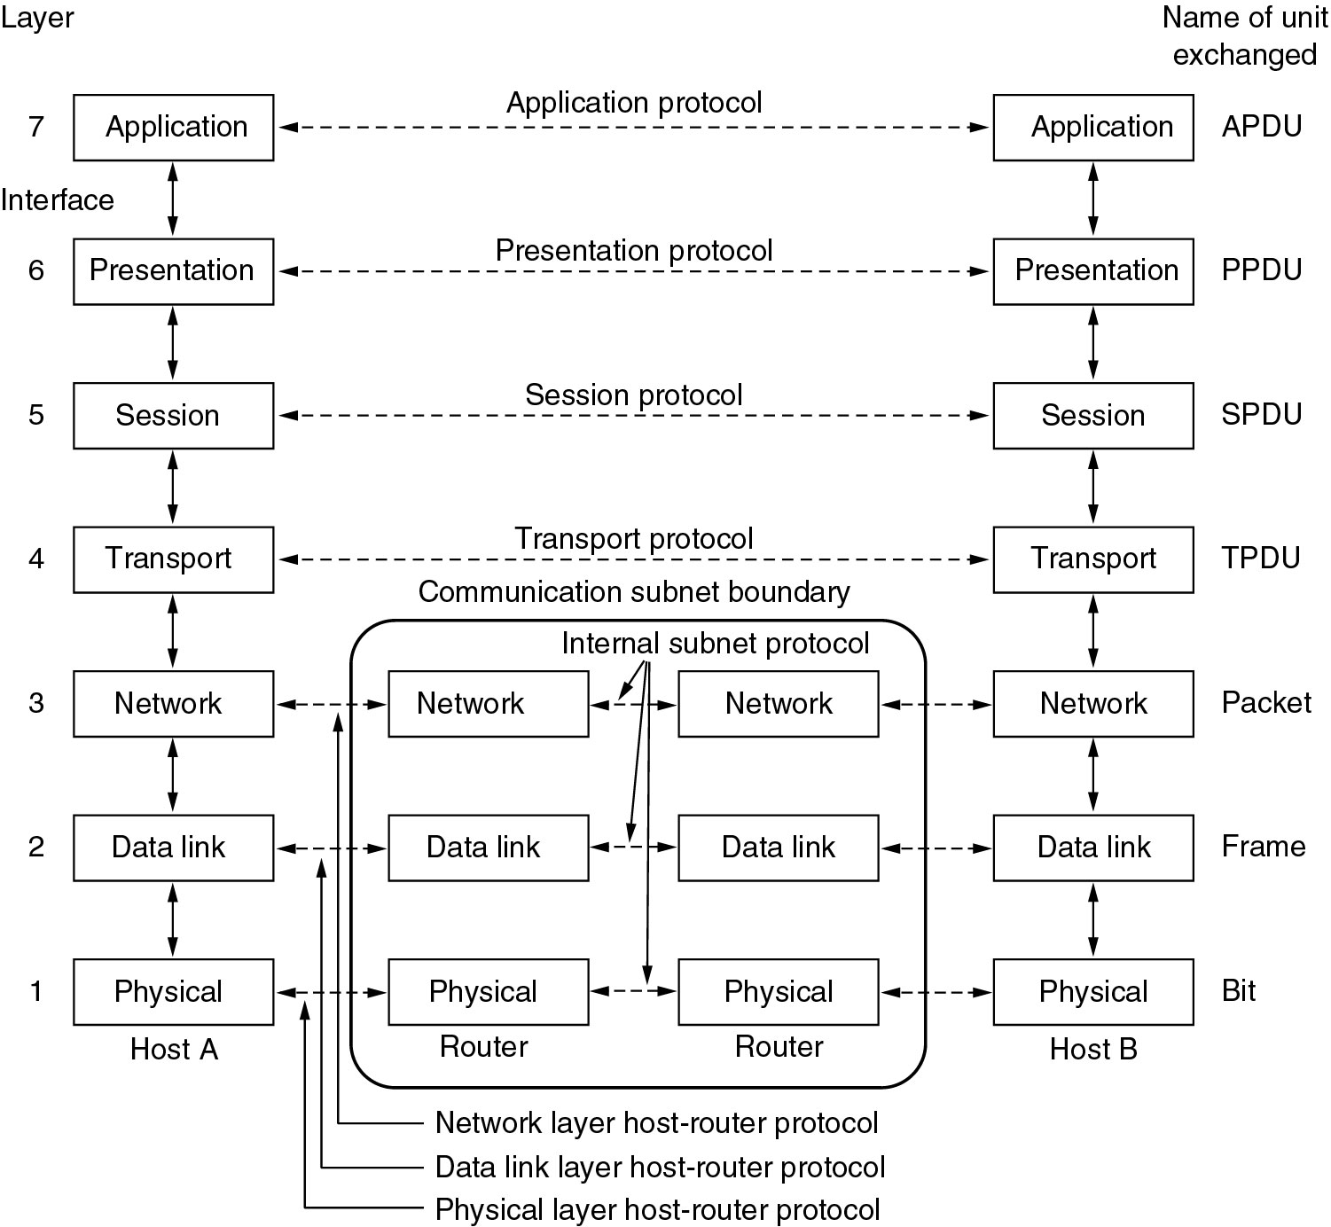
OSI RM – хост машини и комуникационна мрежа
The OSI reference model.

Slide 9
Физически слой
Физическият слой (physical layer) има за задача да реализира предаването на битове през физическата среда.
Основна функция на физическия слой е да управлява кодирането и декодирането на сигналите, представящи двоичните цифри 0 и 1. Той не се интересува от предназначението на битовете.
Физическият слой трябва да осигурява възможност на по-горния слой да активизира, поддържа и прекратява физическите съединения.
Обекти на този слой – хардуерни устройства, реализиращо предаването на 0-и и 1-ци през физическата среда – мрежови карти (NIC) и модули, модеми.

Slide 10
Канален слой
Основна функция на каналният слой (data-link layer) е управлението на канала от един възел до друг (точка-точка) според класическия модел, “точка-много точки” (напр. Frame Relay) или достъп до преносната среда (MAC) в LAN.
Откриването и евентуалното коригиране на грешки при предаването на данните.
Данните на канално ниво се обменят на порции (PDU), наречени кадри (frames), обикновено с дължина от няколко стотин до няколко хиляди байта в зависимост от скоростта на линията.

Slide 11
Канален слой
При надеждна комуникация приемникът трябва да уведомява изпращача за всеки успешно получен кадър като му изпраща обратно потвърждаващ кадър.
Форматът на кадрите се определя от избрания протокол на канално ниво. Функциите на каналния слой обикновено се реализират смесено - апаратно и програмно. Колкото повече функции са реализирани софтуерно (контролерът е реализиран на дънната платка), по-ниска епроизводителността.

Slide 12
Мрежов слой
Мрежовият слой (network layer) отговаря за функционирането на комуникационната подмрежа.
Приложните програми, които се изпълняват в двете крайни системи взаимодействат помежду си посредством сегменти от данни.
Основна задача на мрежовия слой е маршрутизирането на тези сегменти, опаковани като пакети (PDU за мрежов слой).
Пакетите са с фиксирана големина в рамките на една мрежа. Но при преминаване от една КМ в друга е възможно пакетът да се раздели на части – фрагментира, след което да се възстанови. Напр. Преход: LAN-WAN-LAN
За системите, реализиращи възлите на комуникационната подмрежа (маршрутизатори - routers) този слой е последен. Функциите на мрежовия слой, както и на по-горните слоеве се реализират програмно.

Slide 13
Транспортен слой
Транспортният слой (transport layer) осигурява транспортирането на съобщения от източника до получателя. Той е най-ниският слой, който реализира връзка от тип “край-край” между комуникиращите системи.
В транспортния слой на изпращача съобщенията се разбиват на сегменти (PDU за тр. слой) и се подават на мрежовия слой, където се опаковат като пакети, а в транспортния слой на получателя разопакованите от мрежовия слой сегменти се реасемблират.
Транспортният слой освобождава по-горния сесиен слой от грижата за надеждното и ефективно транспортиране на данните между крайните системи.
Т.е транспортният слой отговаря за целостта на обменяните съобщения, което включва откриване на загубени сегменти и тяхното повторно предаване.

Slide 14
Сесиен слой
Сесийният слой (session layer) е отговорен за диалога между две комуникиращи програми. Съобщения се обменят след като двата крайни абоната установят сесия.
Сесийният слой осигурява различни режими на диалог – двупосочен едновременен диалог (full duplex - FD), двупосочен алтернативен диалог (half duplex - HD), еднопосочен диалог (simplex).
Освен това той предоставя възможност за прекъсване на диалога и последващо възстановяване от мястото на прекъсването.
При липсата на сесиен слой всяко съобщение се предава независимо от другите съобщения.

Slide 15
Представителен слой
Представителният слой (presentation layer) е най-ниският слой, който разглежда значението на предаваната информация.
Първата функция на този слой е да определи общ синтаксис за предаване на съобщенията.
Втората функция на слоя е да унифицира вътрешната структура на представените данни в съобщенията.
По този начин за по-горния приложен слой няма значение дали двете крайни системи използват различни представяния на данните.
UTF-8 (8-bit UCS/Unicode Transformation Format) представя всеки символ в Unicode стандарта, но е и обратно съвместим с ASCII. По тгези причини е предпочитан за e-mail, web страници и др.
Криптиране на данните, компресия.

Slide 16
Приложен слой
Приложният слой (application layer) е най-горният слой, към който се свързват потребителските процеси в двата крайни абоната.
Някои потребителски процеси са интерактивни - взаимодействат си в голям период от време с кратки съобщения от тип заявка-отговор (request-reply).
Други потребителски процеси взаимодействат с малко на брой големи по обем порции от данни.
За двата вида процеси се предвиждат различни протоколи на приложния слой - например протокол FTP (file transfer protocol) за обмен на цели файлове, протокол HTTP (hyper text transfer protocol) за обмен на уеб-страници и др.

Slide 17
Модел TCP/IP
Когато започват да се изграждат реални мрежи, използвайки
OSI-модела и съществуващите протоколи се вижда, че те не отговарят на изискваните спецификации за обслужване.
Въведен е за първи път през 1974 г. от V. Cerf и Kahn в ARPANET - първата компютърна мрежа, която прераства в Internet. Целта е била да позволи свързването на различни мрежи, да бъде жизненоспособна и гъвкава, да оцелее и в условията на ядрен апокалипсис.
Мрежа с комутация на пакети, базирана на обслужване с неустановена връзка (connectionless - без предварително уговаряне на параметрите на връзката между източник и приемник).
Това е мрежовото ниво – Интернет, където имаме “best effort delivery”. IP протокол, IP пакети.

Slide 18
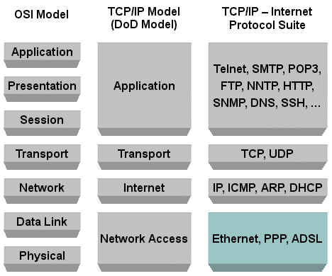
OSI vs. TCP/IP

Slide 19
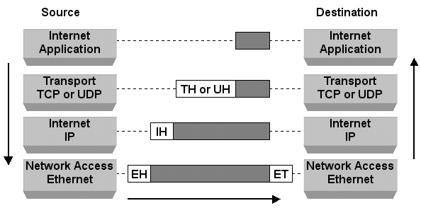
TCP/IP – мрежи, протоколи и услуги
Както Интернет, така и транспортният слой е подобен на OSI.
TCP (Transmission Control Protocol) e connection-oriented. Потокът от байтове да бъде доставен без грешка. Съобщението се разбива на сегменти.
UDP (User Datagram Protocol) е connectionless за обмен на звук, къси съобщения: NTP, TFTP, SNMP.

Slide 20
Сравнение на OSI и TCP/IP
Общи свойства: единен стек от независими протоколи, подобни функции.
Три основни свойства на OSI:
Дефиниране на услуги
Дефиниране на интерфейси
Дефиниране на протоколи
Основно предимство на OSI: прави разграничение между тези три свойства.
TCP/IP няма точно разграничение между трите.
Протоколите в OSI са по-добре обособени, отколкото в TCP/IP. Могат да бъдат заменяни по-лесно.

Slide 21
Сравнение на OSI и TCP/IP
OSI – преди да е създадена концепцията за протоколите – достатъчно общ.
Липса на опит с конкретни обекти – недостатъчна функционалност
Канален слой – за връзки “точка-точка”. С поява на LAN – broadcast мрежите – нов подслой.
Подслоевете да бъдат изменяни в зависимост от различията в конкретните мрежи.
OSI създателите – всяка страна по една OSI мрежа под управлението на правителството. Не е мислено за междумрежово свързване.
TCP/IP – първо се разработват протоколите. Моделът – реално описание на вече съществуващи протоколи. Т.е пасват перфектно, без да е необходима да са напасвани към модела, както при OSI.

Slide 22
Сравнение на OSI и TCP/IP
TCP/IP не е приложим за описание на мрежи, които не поддържат TCP/IP. Но днес всички производители го поддържат. Такива със собствени протоколни стекове. Novell се отказа от SPX/IPX, Apple – от AppleTalk, Microsoft – от NetBIOS и др.
Т.е TCP/IP стана световен мрежов стандарт.
Други разлики:
На мрежово ниво - TCP/IP само connectionless; OSI – и connection oriented.
На транспортно ниво - OSI – само connection oriented; TCP/IP – и двете (TCP и UDP).

